Slide 1
TÌM HIỂU ENUM
Lê Trọng Nghĩa
Trần Ngọc Đản

Slide 2
Phương thức trừu tượng trong enum
Bạn có thể xác định phương thức trừu tượng trong Enum
Trong ví dụ dưới đây, mỗi đồng xu có một màu khác nhau. Chúng ta dung phương thức trừu tượng để xác định màu sắc cho mỗi đồng xu. Bạn có thể nhận được màu của bất kỳ đồng tiên nào bằng cách gọi:
System.out.println("Color: " + Currency.DIME.color());

Slide 3
Phương thức trừu tượng trong enum
public enum Currency {
PENNY(1) {
@Override public String color() {
return "copper"; }
},
NICKLE(5) { @Override public String color() {
return "bronze"; }
},
DIME(10) { @Override public String color() {
return "silver"; }
},
QUARTER(25) { @Override public String color() {
return "silver"; }
};
private int value;
public abstract String color();
private Currency(int value) {
this.value = value;
}
}

Slide 4
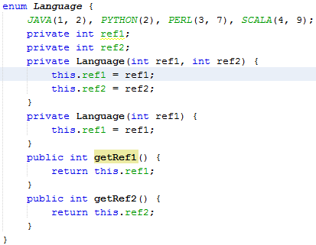
Giá trị kèm theo của các enum.
Xét một ví dụ:

Slide 5
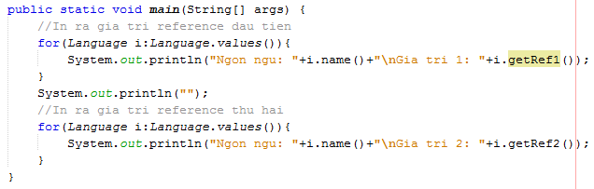
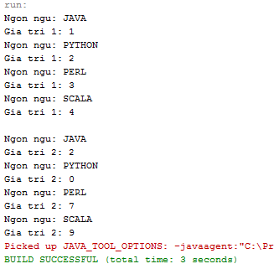
Giá trị kèm theo của các enum.

Slide 6
Giá trị kèm theo của các enum.
Kết quả:

Slide 7
Giá trị kèm theo của các enum.
Ví dụ ở trên nói về việc tạo các giá trị đi kèm với mỗi Enum.
Số lượng giá trị đi kèm với mỗi Enum bằng 0 hoặc nhiều.
Số lượng các giá trị đi kèm với mỗi Enum có thể không đồng đều.
Mỗi enum có thể hiểu như một Class, khi khai báo , chương trình sẽ hiểu rằng tạo một đối tượng có 2 tham số truyền vào, khi đó constructor (tự viết) sẽ thực hiện việc gán 2 giá trị đó cho 2 biến instance ở bên trong enum. Tương tự cho enum có 1 tham số.
Với trường hợp phương thức constructor (tự viết) không gán giá trị tham số truyền vào cho biến instance thì, biến instance có giá trị mặc định bằng 0.

Slide 8
Toán tử so sánh trong enum
Khi bạn so sánh 2 enum khác kiểu bằng toán tử ==, thì trình biên dịch sẽ báo lỗi.
enum TransactionType { PURCHASE, REFUND }
enum Color { RED, BLUE }
System.out.println(TransactionType.PURCHASE.equals(Color.BLUE)); // return false
System.out.println(TransactionType.PURCHASE == Color.BLUE); // error

Slide 9
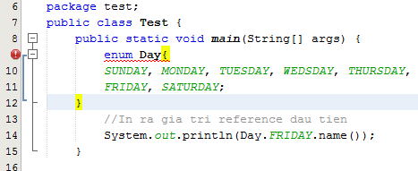
Vị trí của enum
Khi bạn đặt enum trong hàm main java sẽ báo lỗi. Ngoài ra, đặt enum vào ethod, java cũng báo lỗi. Java chỉ chấp nhận enum trong class như một properties.
Enum không được nằm trong hàm.

Slide 10
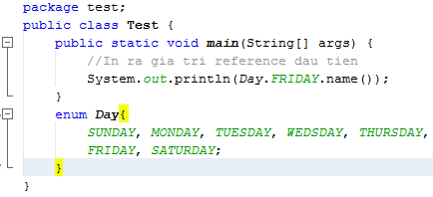
Vị trí của enum
Enum phải nằm trong class

Slide 11
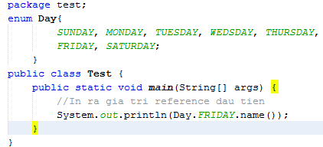
Vị trí của enum
Enum Enum có thể nằm trong package

Slide 12
Nguồn tham khảo
http://docs.oracle.com/javase/1.5.0/docs/guide/language/enums.html
http://o7planning.org/vi/10199/huong-dan-su-dung-java-enum

